Slide 1

Coffee&Donut
PROGRAM
JAVA와 DB를 연결한 Beginning Project

Slide 2
CONTENT
OVERVIEW
MEMBERS
Coffee & Donut PLAN
구현된 기술 및 기능 소개
CLASS 소개
TABLE 명세
화면 UI
후기

Slide 3
OVERVIEW
Coffee & Donut Program
판매 계산 시스템
+
품목 별 현황 CHART
JAVA & DB를
활용하여
GUI로 구현

Slide 4
MEMBERS
Menu System &
sale System
DB
&
Menu System & Design
Login System
&
Meun System
DB
&
All
System

Slide 5
Coffee & Donut PLAN
일정 내용 | 11.23 ~25 |  | 11. 26 ~ 30 |  |  |  | 12.1 ~12.3
주제 결정
업무 분할
DB 생성
소스 생성
소스 병합
소수 수정
문서 작업

Slide 6
PROJECT 구현 기술
주요 기술 | 상세 설명
CLASS | Coffeemain,Menu,Sale,MenuDao,SaleDao,SuperDao,MainGui
상속 | ActionListener
예외 처리 | SQLException
GUI | JPanel,JTextField,JButton,JLabel,JPassWordField

Slide 7
주요 기능
주요 기능 | 설명
홈 | 로그인
메뉴 | 메뉴 선택과 계산 매출 DB Table에 Data 입력
매출 | 판매 현황 파악

Slide 8
유효성 검사
프로그램 실행 시 체크할 logic을 점검해야 하는 이것을 유효성 검사 ( validation check ) 라고 한다.
주요 기능 | 유효성 검사
홈 | 로그인 페이지,아이디와 패스워드가 일치하지 않을 경우 오류 메시지 출력
메뉴 | 카테고리의 단품 구매 시 선택 가능 여부와 HOT/ICE 버튼 누를 때 계산 방지 계산 후 초기값으로 돌아감 구매할 물품 없이 계산 시 오류 메시지 출력
매출 | 매출 입력 값과 그래프, 차트를 확인

Slide 9
CLASS 소개
Menu Class
+
데이터베이스
MenuDao
Main Gui
Sale Class
+
데이터베이스
PROGRAM
SaleDao

Slide 10
TABLE 명세
 | COLUMN | TYPE | 기본값 | 설명 | 비고
MENU TABLE | NAME | varchar2 |  | 메뉴 이름 | PK
 | CATEGORY | varchar2 |  | 카테고리
 | PRICE | number |  | 가격
SALE TABLE | NAME | varchar2 |  | 메뉴 이름 | FK
 | QTY | number |  | 개수
 | SALE DATE | date |  | 구매 날짜

Slide 11
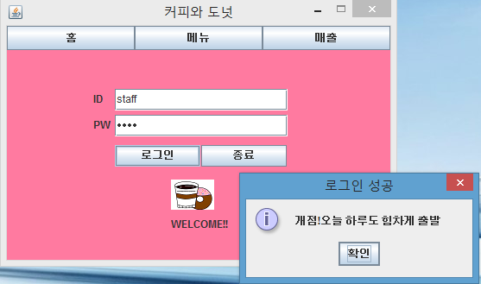
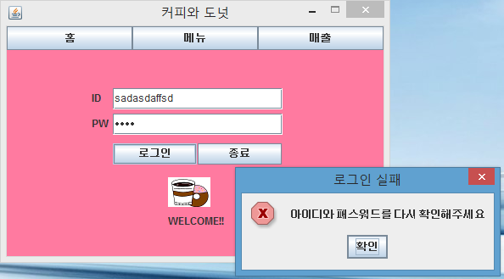
화면 UI
<홈>
로그인 성공 화면
로그인 실패 화면

Slide 12
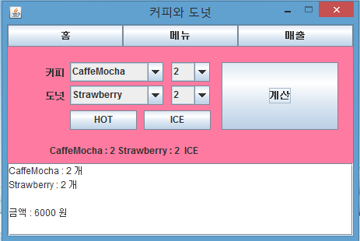
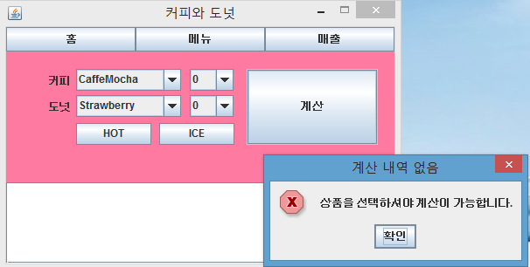
화면 UI
<메뉴>
메뉴 선택 계산
수량 미 지정

Slide 13
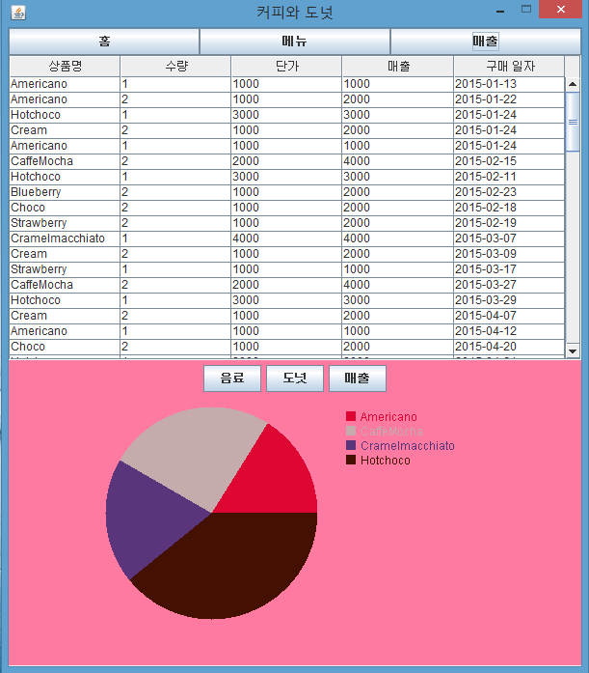
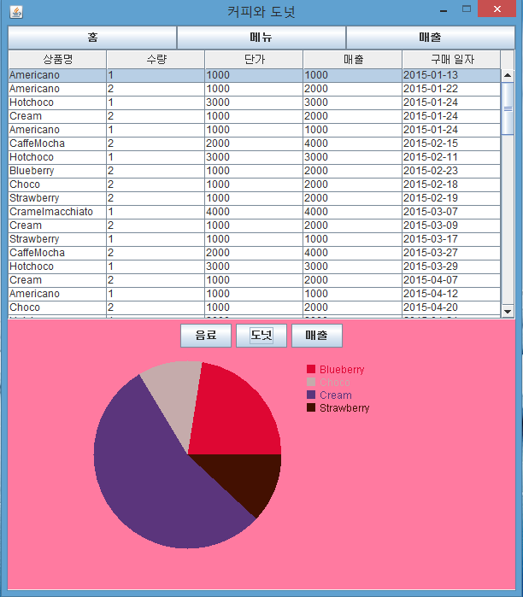
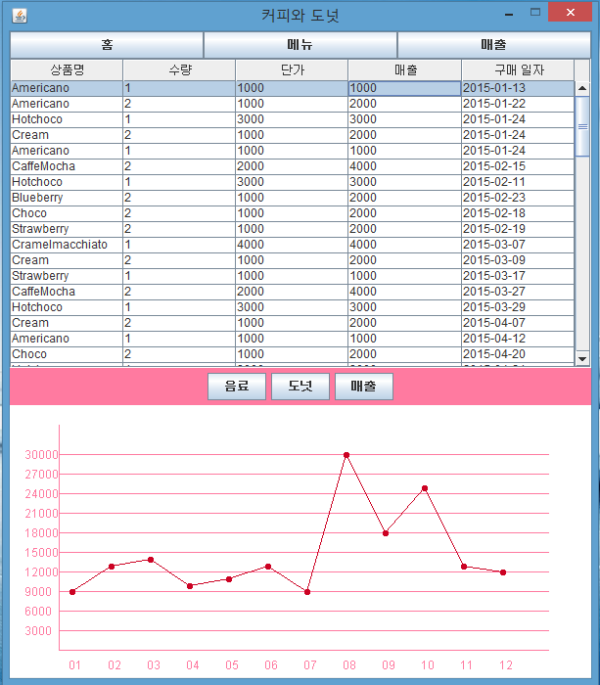
화면 UI
<매출>
커피 매출
도넛 매출
월별 매출

Slide 14
뜻 깊은 시간이었다!
COFFEE&DONUT 후기
실제로 만들어지니 신기했다!!
즐거운 시간이었다!
서로 고생을 많이 한 것 같다!
배운 것을 되돌아볼 수 있는 시간이었다.
PROJECT를 마치며….

